Slide 1
0
2
8
1
*******************************
年终总结暨新年计划
汇报人：**
时间：2019.12.16

Slide 2


序言
2017年接近尾声，回顾这一年的工作，有进步有不足，有取得成绩也有遇到的一些挫折；总体上来说，在可控的形势下过了一年，展望新的一年，我们将继续努力，力争各项工作更上一个新台阶，2019年一定是个平安而不平凡的一年。

Slide 3
目 录 页
01
全年工作概述
02
不足之处及解决措施
03
明年工作计划

Slide 4
全年工作概述
01
本职工作简介
全年工作概述
重点工作回顾

Slide 5

本职工作简介
一、明确本部门安全防范职责，在思想上高度重视安全责任，认真落实公司各项安全规章管理制度，确保本部门顺利实行安全生产工作。
二、加强日常安全管理，建立、完善公司突发性事故制度，参与编制事故应急救援和演练工作，特别在重大节日、重大假期进行中。
三、检查，消除安全隐患，做到责任、组织、制度、防范措施四落实。
四、加强对部门人员工有关安全教育，全面履行安全职责，确保员工无违法犯罪。
五、负责跟班中的安全生产隐患的排查治理，落实现场管理中存在各项不安全因素的及时整改。
六、带动全员参与安全工作，充分发挥全体员工的作用，积极开展全员活动。
能力
细心
责任心
态度
陈 晨
公司专职安全员

Slide 6
全年工作概述
责任制的落实
安全培训与教育
01
02
责任书种类：6种
责任书签订率：100%
责任书的落实：待加强
安全培训次数：10次
累计培训人次：500多次
累计培训时长：9小时
04
日常的检查与整改
安全会议的召开
03
召开安全例会次数：29次
安全事故通报会议：3次
安全专题会议：11次
组织日常安全检查：102次
隐患整改次数：371次
整改的及时性：待提高
06
05
特种作业的相关
危险源的监控
特种设备数目：12个
特种作业人员数目：22人
持证上岗率：100%
重要危险源数量：5处
危险源监控责任人：12人
现场警示标识：21块

Slide 7
全年工作概述
消防安全急救演练
节假日、夜间值班
组织消防安全急救演练：2次
参与演练人数：全员参加
演练逃生时间：3分钟以内
节假日、夜间值班次数：108次
节假日、夜间值班人次：230人次
值班出勤率：91.2%
08
07
09
建立健全制度文件
10
配合上级部门进行检查
标准化制度文件：43个要素、50多个制度文件
按照国家标准编制：综合应急预案、危险因素辨识表等适用性文件
上级各部门检查次数：13次
共整改隐患：43条
获得：青年安全生产示范岗、治安合格单位

Slide 8

重点工作回顾
日常隐患检查与整改
今年的隐患整改较16年来说有了很大的提高，得力于领导的重视以及各部门的配合支持。17年共整改掉的大大小小隐患共300多次，很多历史遗留问题也得以解决，如维修间等多处的6S整理、生育库房的电灯、电线整理等等。
员工的培训与教育
今年也加大安全的培训教育力度，相比较于2016年，全年的安全教育人次和时长都有了很大的提高，共组织安全教育10余次，并且都留有纸质签名记录，而在16年这一项有很大的不足。
相关设备的检验
全公司需要检测的设施设备共有压力表43只，安全阀23个，灭火器156只，锅炉2台，叉车5台，灭菌器5台，需要关注的特种作业人员有22人，今年将压力容器操作证、锅炉证、电工证、叉车证、焊工证都一一登记在档并及时通知反馈过期时间，并将操作证全部封塑上墙。

Slide 9
不足之处及改善措施
02
不足之处
改善措施

Slide 10
存在的问题——执行力
个人能力不足导致隐患整改或者其他事情不会做，从而导致执行力不到位。主要表现为没有经过专业的培训，缺乏理论或者实践的经验，对出现的问题不知所错。
不会做
懒得做、不想做、分不清重要程度、先后顺序是导致做事不及时的主要原因，说到底其实是一个责任心的问题。这个问题不仅仅是我，相信也有其他人存在一样的问题。
不及时
执行力
做不好其实在我们全年的工作中也普遍存在，做事喜欢留一点，能凑活就可以，其实这也是执行力不强的表现之一。
做不好

Slide 11
存在的问题
责任制的落实
空
虚
培训教育
检查
糙
未达标
慢
整改
安全文化建设
少
软
安全考核

Slide 12
改善不足的对策
端正态度
加强沟通
强化管理
加强宣传
明确自身的职责，端正自己的态度，提高自身的责任心，要做到肯挑、敢挑担子。
加强与各部门之间的沟通可以让隐患的整改以最快的速度得到解决，从而一定程度上解决整改不及时的问题
强化考核的力度，虽然今年开始实施了，但是力度不够大，必须狠抓，做到有奖有罚。
针对安全文化建设这块确实比较缺少，安全要通过不断的跟员工重复，让安全成为员工的一种习惯。
01
02
03
04

Slide 13
明年工作计划
04
安全生产指标
年度工作概述

Slide 14
工作指标
2019年
安全“4个0 5个00”
工作指标

Slide 15

2019年安全工作指标
40安全目标
轻伤及以上事故为 0
一般工伤事故少于三次
病树的医生是啄木鸟，隐患的医生是安全员

Slide 16
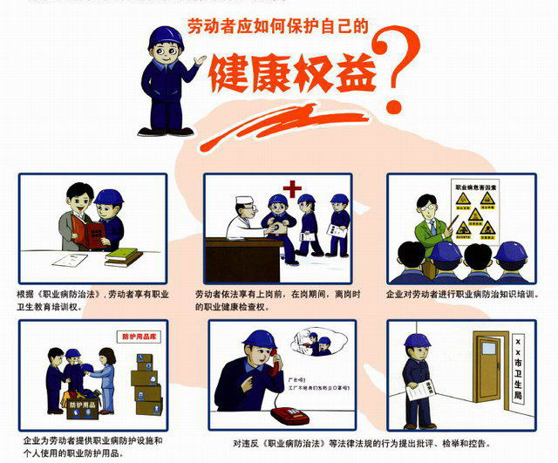
2019年安全工作指标
40安全目标
职业疾病为 0
加强预防控制措施，保障员工健康是历史赋予我们的责任

Slide 17

2019年安全工作指标
40安全目标
隐患猛于虎
重大隐患为 0
隐患和危险源在工作和生活中无处不在，排查隐患、控制风险一刻也不能放松

Slide 18
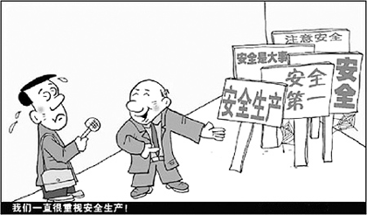
2019年安全工作指标
40安全目标
违法事件为 0
安全法规血写成，违法违规害己害家人

Slide 19
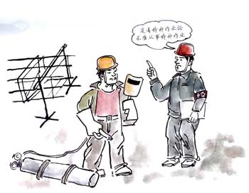
2019年安全工作目标指标
500安全指标
特种作业人员持证上岗率 100%
现场动火第一条，分析办证不可少

Slide 20
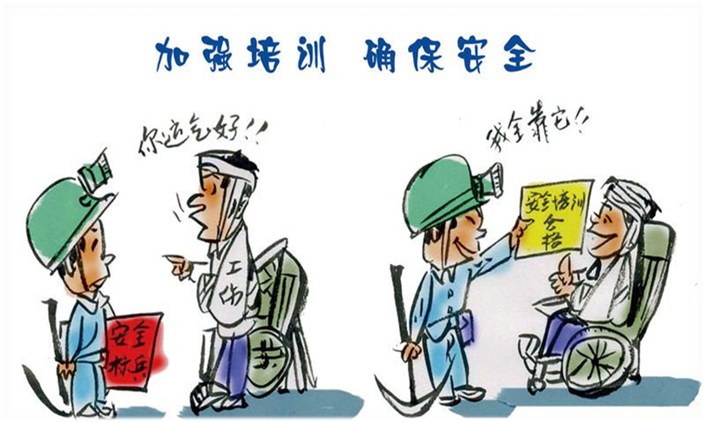
2019年安全工作目标指标
500安全指标
新员工安全培训合格率100%
安全培训是最大的福利

Slide 21
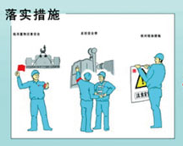
2019年安全工作目标指标
500安全指标
一般隐患整改率100%
居安思危查隐患，及时整改保安全

Slide 22

2019年安全工作目标指标
500安全指标
消防安全设备设施合格率100%
多一点准备，少一份损失

Slide 23
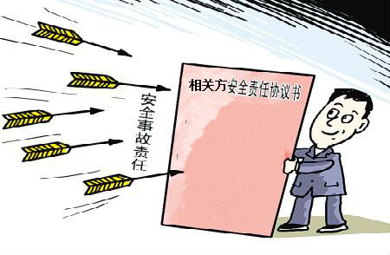
2019年安全工作目标指标
500安全指标
全员、相关方安全责任状签订率 100%
员工安全责任书
安全责任,重在落实
领导安全责任书

Slide 24
工作计划
实
空
虚
责任制的落实
勤
培训教育
糙
慢
检查
细
未达标
快
整改
多
少
硬
安全文化建设
软
安全考核

Slide 25
谢
谢
聆
听
作者：**
2019-12-16
Notes:
模板来自于 http://docer.wps.cn

